Slide 1

ФСП ТАЛАНТ
Уровень подтверждает тест. Первым пишет работодатель.
Платформа подбора ИТ-специалистов с проверенным профилем достижений участника ФСП
ФСП Талант — команда Дмитрия Конькова · ЛЦТ 2026, спецтрек ФСП
Notes:
0:00–0:12. Здравствуйте! Мы команда «ФСП Талант». Наша платформа устроена просто: уровень человека подтверждает тест, а первым пишет работодатель и сразу называет зарплату.

Slide 2


ФСП ТАЛАНТ
Краткое описание решения:
Работодатель сам находит нужного специалиста и пишет ему первым, сразу с зарплатной вилкой. Уровень подтверждает адаптивный тест, а победы в соревнованиях ФСП усиливают профиль.
О команде
Капитан: Коньков Дмитрий
Кол-во участников: 2 человека
Краткое описание: за неделю больше 800 коммитов и более 360 принятых изменений, каждое прошло автопроверки. Опыт: AeroBIM в программе «Техлаб Москва»
Город и регион: Москва
Уникальность решения:
Тест нельзя выучить: у каждого кандидата свои числа и код. Каждое место в выдаче объяснено. Любую цифру из отчёта можно перепроверить одной командой.
2
Notes:
0:12–0:24. Нас двое, мы из Москвы. За неделю сделали больше 800 коммитов, и каждое изменение прошло автоматическую проверку.

Slide 3

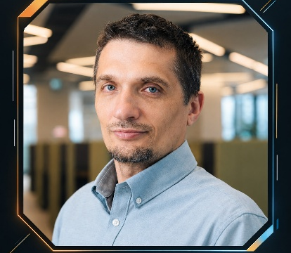
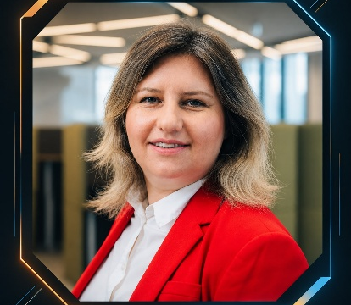
КОМАНДА
КАК МЫ РАБОТАЕМ
800+
коммитов за неделю
360+
изменений принято, каждое через автопроверки
Дмитрий Коньков
Елена Конькова
Капитан команды
Архитектура, подбор, адаптивный тест
+7 915 452-88-64
konkov-dmitrij@yandex.ru
Системный инженер
Метрики, сборка, приёмка
konkovaelena@yandex.ru
1400+
тестов сервера и ещё 177 тестов интерфейса
1
команда docker compose up поднимает весь стенд
Notes:
0:24–0:32. Дмитрий отвечает за архитектуру, подбор и тест. Елена — за метрики, сборку и приёмку. Число тестов: [финальное число тестов после заморозки в 23:30].

Slide 4

ИСТОРИЯ КОМАНДЫ
Краткая история команды:
01
С апреля 2026 года делаем AeroBIM в программе «Техлаб Москва». На ЛЦТ 2026 параллельно решали задачу Мосгосстройнадзора. Оттуда привычка: ни одно изменение не попадает в код без проверки.
Почему вы выбрали именно эту задачу
из предложенных на хакатоне?
02
Резюме не доказывает навык, а протокол соревнования доказывает. Нам хотелось, чтобы работодатель сам звал сильных ребят, а их победы превращались в предложения о работе.
С какими основными сложностями или вызовами
вы столкнулись и как их преодолели?
03
Как сделать тест, который нельзя слить? Заменили банк вопросов генераторами заданий. Как не обидеть тех, у кого нет истории ФСП? Соревнования только добавляют баллы. Как работать с подростками 15–17 лет? Через согласие законного представителя.
Notes:
0:32–0:44. Главное здесь — три трудных вопроса и три инженерных ответа на них.

Slide 5
КОРОТКО О РЕШЕНИИ
Техническая суть решения
Маркетинговая суть решения
Адаптивный тест на модели IRT 3PL подбирает задания у границы грейда
22 семейства заданий, у каждого кандидата свои числа и код
Оценка подбора раскладывается на навыки, грейд, роль, тест и результаты ФСП
Вход через ФСП ID по OpenID Connect, протоколы выдаются как подписанные удостоверения
FastAPI, PostgreSQL с pgvector, Redis, Celery, React и TypeScript
Работодатель приглашает подходящих и не разбирает отклики
Зарплата известна до первого разговора
Контакты открывает сам кандидат, приняв приглашение или откликнувшись
Победы в соревнованиях становятся аргументом при найме
Без истории ФСП человек ничего не теряет
Notes:
0:44–0:59. Слева то, как это устроено. Справа то, что это даёт людям и Федерации.

Slide 6

ПЛАН ВЫСТУПЛЕНИЯ
01
02
03
ТРИ ЦИФРЫ
слайды 7–20
слайд 21
слайд 22
1875 из 1875
Подробное описание решения
Маркетинговая часть решения
Бизнесовая составляющая решения
ключей заданий проверены запуском
−56 %
кандидатов слабее нужного грейда в первой десятке
04
05
06
слайды 23–25
слайд 26
слайд 27
0,92
Техническая проработка решения
Уникальность решения
Планы
по развитию решения
AUC различения соседних грейдов
Метрики теста и подбора посчитаны на смоделированных кандидатах со скрытой правдой
Notes:
0:59–1:09. Идём по рекомендованной структуре: описание решения, маркетинг, бизнес, техника, уникальность и планы. Если запомнить три цифры, то эти: все 1875 ключей заданий проверены запуском, слабых кандидатов в первой десятке вдвое меньше, тест уверенно различает соседние грейды.

Slide 7
НА ВАКАНСИЮ ВДВОЕ БОЛЬШЕ РЕЗЮМЕ
01 · ПОДРОБНОЕ ОПИСАНИЕ РЕШЕНИЯ
Работодатель
Инженеры тратят часы на сотни откликов. Резюме не доказывает навык, поэтому отбирают по ключевым словам.
Кандидат
Откликается вслепую, о зарплате узнаёт последним, а ответа часто не получает.
Федерация
Работодатель не видит побед участников, и спортивный опыт не помогает им в карьере.
Источник: данные hh.ru в статье Habr «Что сейчас происходит с рынком ИТ-специалистов», 17.03.2026
Notes:
1:09–1:39. За год резюме на одну ИТ-вакансию стало вдвое больше: было 9,6, стало 19,6. Работодателю труднее найти нужного человека, кандидату труднее получить ответ, а победы участников ФСП рынок просто не замечает. Об этом же говорит ТЗ.

Slide 8
ЧТО МЫ МЕНЯЕМ
РАБОТОДАТЕЛЬ
Было: сотни откликов и отбор по ключевым словам.
Стало: короткая подборка, где понятно, почему человек в неё попал.
КАНДИДАТ
Было: отклик наугад, зарплата в самом конце.
Стало: приглашение с вилкой, контакты он открывает сам.
ФЕДЕРАЦИЯ
Было: победы видны только в протоколах.
Стало: протоколы в профиле подтверждают навык, вход через ФСП ID.
Notes:
1:39–1:59. Работодателю больше не нужно читать ленту откликов. Кандидат знает зарплату до разговора. У Федерации появляется понятный довод для участников: победы помогают найти работу.

Slide 9
ДЛЯ РЕКРУТЕРА: ЧЕТЫРЕ ШАГА
01 · ОБРАТНЫЙ НАЙМ БЕЗ ФОРМУЛ
1
2
3
4
Грейд проверен тестом
Подборка с объяснением
Приглашение с вилкой
Контакты после согласия
В 9 случаях из 10 тест верно решает, подтверждён ли заявленный грейд, если человек не на самой границе.
Карточки без имени. Завысивших грейд в первой десятке 22,1 % против 28,1 % при поиске по резюме.
Без вилки «от и до» приглашение не отправить. Сумма до вычета НДФЛ и не ниже МРОТ.
Открываются, только когда кандидат принял приглашение или сам откликнулся на вакансию. Каждый просмотр записан в журнал.
Экономию времени рекрутера мы пока не измеряли. На пилоте считаем время от потребности до принятого приглашения и долю принятых.
Метрики теста и подбора посчитаны на смоделированных кандидатах со скрытой правдой
Notes:
1:59–2:29. Для рекрутера всё сводится к четырём шагам. Уровень кандидата уже проверен тестом. Подборка показывает, почему человек в ней, и в первой десятке меньше тех, кто завысил себе грейд. Приглашение уходит только с вилкой. Контакты открывает сам кандидат. Сколько времени это экономит рекрутеру, мы пока не мерили. Это первая метрика пилота. Решение о найме всегда принимает человек.

Slide 10
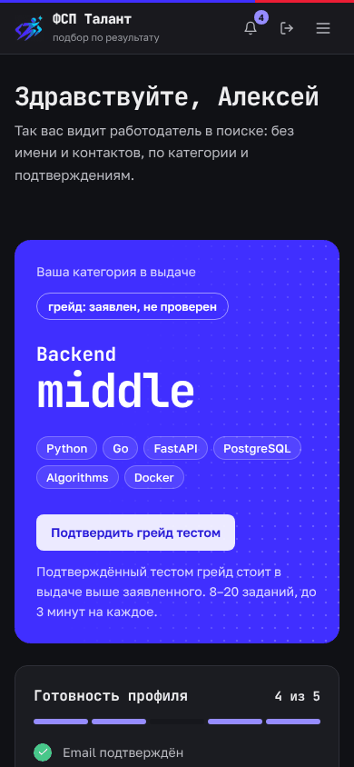
ПУТЬ КАНДИДАТА
Вход
Опрос
Через ФСП ID или по почте. Протоколы и разряды подтягиваются сами
Специализация и грейд, на который человек претендует
Тест
Категория
Пробный: до 15 заданий за 5 минут. Полный: от 8 до 20 заданий, код на семи языках, включая SQL
В выдаче профиль без имени. Приглашения приходят сразу с зарплатой
Notes:
2:29–2:44. Так кандидат видит платформу с телефона: категория, готовность профиля и кнопка «Подтвердить грейд тестом».

Slide 11
ВЫУЧЕННЫЙ ОТВЕТ НЕ ПОМОЖЕТ
90 %
91,7 %
5,7 %
Сигналы честности
Верное решение
Слив 20 сессий
Ловят 90,0 % сессий с утечкой половины ключей при 0,7 % ложных срабатываний. Грейд не меняют, только зовут человека.
В 9 случаях из 10 решение «сдал или не сдал» верное, если человек не на самой границе грейда.
Сдают тест на средний грейд, подсмотрев двадцать чужих сессий. Честно сдают 5,3 % (2400 человек, 6 зёрен): атака в пределах шума.
Генератор задаёт сложность, а числа каждый раз новые. Числовой ответ вводят с клавиатуры, угадать его нельзя.
▸ симуляция · проверка: cd backend && python -m app.validation.assessment --n 2000 --seed 7 · python -m app.validation.assessment --stolen
Notes:
2:44–3:14. ТЗ называет главный риск: задания расходятся между кандидатами. Наш ответ — генераторы: у каждого свои числа и код. Слив двадцати сессий почти не помогает: 5,7 % против 5,3 % у честных на 2400 человек, интервалы перекрываются. Сигналы честности ловят 90 % сессий с утечкой половины ключей при 0,7 % ложных; грейд они не меняют, а зовут человека. Решение «сдал или не сдал» вдали от границы верно в 91,7 % случаев. Тест построен на модели IRT 3PL, задаёт вопросы у границы грейда и останавливается, как только уверен в ответе.

Slide 12
ТЕСТ ТОЧНО РАЗЛИЧАЕТ ГРЕЙДЫ
0,92
0,85
98,9 %
Различимость грейдов
Согласие двух путей
Итоговый грейд
Средний AUC по соседним уровням. Все четыре пары от 0,90 до 0,93, нижняя граница 95 % ДИ не ниже 0,87.
Взвешенная каппа итогового грейда двух независимых полных путей, на всех шести зёрнах 0,85–0,86. При старом порядке шкалы 0,76.
Итоговый грейд совпадает с настоящим или отличается не больше чем на ступень.
Грейд ставится, только когда система уверена в нём на 75 % и больше. Если не хватило, ступень ниже доступна сразу.
▸ симуляция · проверка: cd backend && python -m app.validation.assessment --n 2000 --seed 7
Notes:
3:14–3:34. Второй критерий ТЗ спрашивает, разделяет ли тест сильных и слабых. Да: средний AUC для соседних грейдов 0,92. Два независимых полных пути дают согласованный грейд, взвешенная каппа 0,85, а итоговый грейд в 98,9 % случаев точен до ступени. Всё это на смоделированных кандидатах.

Slide 13
АДАПТИВНОСТЬ ОКУПАЕТСЯ
Меньше заданий, выше точность
В среднем 14 заданий, и точнее линейной формы из 20.
Разница значима
+17 п. п. к линейной форме из 14 заданий, 95 % ДИ от +14,3 до +20,6.
Одни и те же люди
Те же 2000 смоделированных кандидатов и та же скрытая правда, парный бутстреп.
Почему так
Тест берёт задания у границы грейда, где каждое даёт больше всего информации.
▸ симуляция · проверка: cd backend && python -m app.validation.cat_baselines --n 2000 --seed 7
Notes:
3:34–3:59. Зачем вообще адаптивный тест? На тех же людях он точнее линейной формы: 91,7 % верных решений против 74,4 % у формы из 14 заданий и 80,1 % у формы из 20. Разница статистически значима, интервал не касается нуля.

Slide 14
В ТОПЕ ТЕ, КТО НУЖЕН
Понятная формула
Навыки 0,45, грейд 0,30, роль 0,25, описание, отрасль и условия по 0,05. Тест и ФСП добавляются с весом 0,3.
Каждое место объяснено
По каждому фактору виден плюс или минус и «лучше N % кандидатов категории». Имя, пол и возраст не влияют.
Слепая разметка 200 пар
По протоколам опубликованных методов: nDCG@10 0,621 и 0,684; поиск BM25 на той же разметке 0,399
На сопоставимых данных: внешний открытый набор 0,835 [0,802–0,864]; наши данные без шума 0,863 (строгий) и 0,936 (протокол B)
Два независимых автоматических оценщика. nDCG@10 0,928 (95 % ДИ 0,895–0,957) против 0,866 у поиска по резюме. MAP 0,904 против 0,746.
▸ симуляция · проверка: cd backend && python -m app.validation.matching
Notes:
3:59–4:29. В первой десятке у нас 63 % подходящих людей против 56 % у поиска по резюме. Внутри категории сильный стоит выше слабого: связь с настоящей силой 0,410 против 0,011. Слепая разметка 200 пар двумя независимыми автоматическими оценщиками показывает то же самое. На сопоставимых данных цифры выше: на внешнем открытом наборе 0,835, на наших данных без шума 0,863, но основной остаётся строгая 0,658. Людей-экспертов позовём на пилоте.

Slide 15
КАК МЫ ПРОВЕРЯЕМ
01 · ВАЛИДАЦИЯ
Скрытая правда: 2000 смоделированных кандидатов, настоящий грейд известен заранее
Каждую цифру можно воспроизвести
Выборки с фиксированным зерном и команды проверки лежат в README. Тесты сверяют опубликованные числа с выводом кода.
Порог успеха пилота записан до его начала: если согласие теста с экспертами ниже 0,60, пороги грейдов не публикуем.
По итогам проверок мы меняли продукт. Так ФСП стала только поднимать кандидата, а участия без призовых мест перестали давать баллы.
Отложенные выборки: пять зёрен, которые не участвовали в настройке
Доверительные интервалы 95 %: бутстрап, 1000 повторов
Абляции: убираем тест, ФСП или веса доверия и смотрим, что меняется
Слепая разметка 200 пар двумя независимыми автоматическими оценщиками, согласие κw 0,974
Notes:
4:29–4:59. Как мы получили эти цифры. Смоделировали кандидатов, у которых настоящий грейд известен заранее. Проверяли на выборках, которые не трогали при настройке, считали доверительные интервалы и убирали части модели по одной. Разметку 200 пар делали вслепую два независимых автоматических оценщика. Слабое место тоже называем: живых людей ещё не было, для этого пилот с заранее записанным порогом.

Slide 16
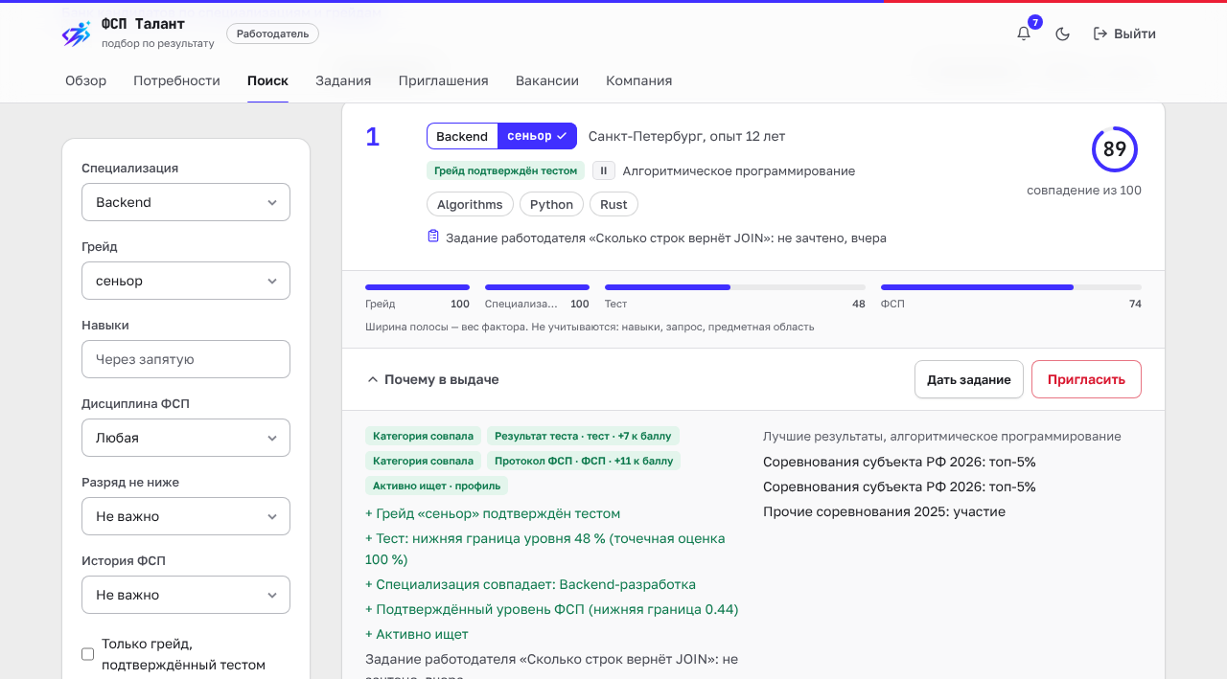
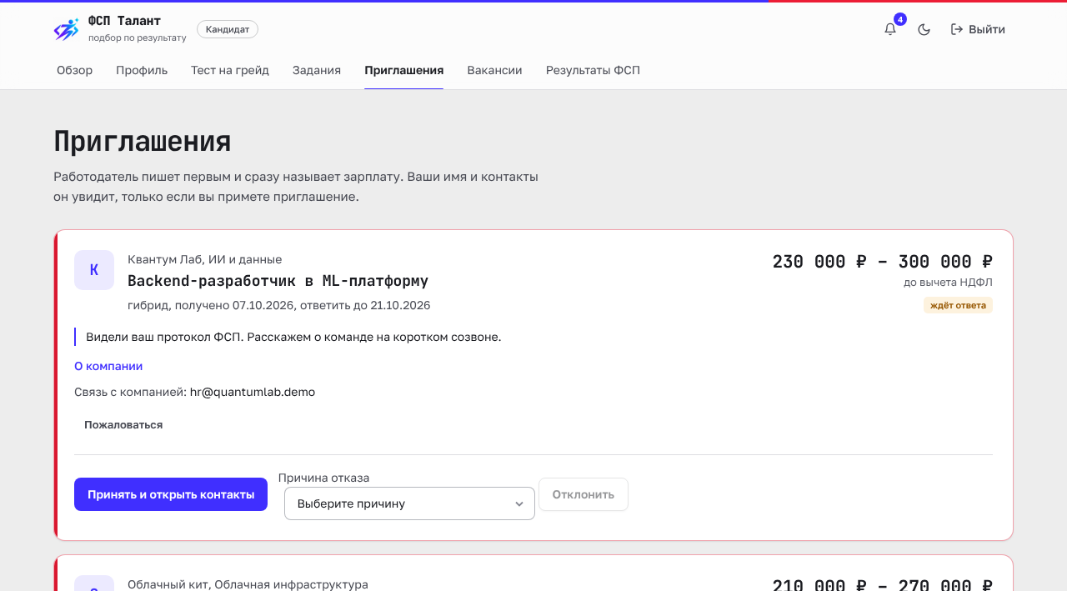
ЭКРАНЫ СО СТЕНДА
89-124-65-102.sslip.io
89-124-65-102.sslip.io
Подборка работодателя
Полосы факторов и блок «Почему в выдаче»: видно, сколько дали тест и победы ФСП.
Приглашения кандидата
Компания и зарплата видны сразу. Имя и контакты кандидат открывает кнопкой «Принять».
Notes:
4:59–5:09. Это живые экраны стенда, их можно открыть прямо сейчас.

Slide 17
ПОБЕДЫ ФСП ТОЛЬКО ПОДНИМАЮТ
Только вверх
Сильный протокол поднимает кандидата внутри категории и никогда не тянет вниз.
Без ФСП тоже на равных
Если истории соревнований нет, человек остаётся в выдаче на равных.
Важны места
Две победы дают 0,54. Сорок онлайн-участий без призов весят как пустая история.
Профильное весомее
Профильная дисциплина весит вдвое больше прочих. Разряд берём из реестра.
▸ симуляция · проверка: cd backend && python -m app.validation.fsp_axis --seeds 3
Notes:
5:09–5:34. Постановщик просил, чтобы результаты ФСП давали преимущество, а профильная дисциплина весила больше. Так и сделано. Наша оценка угадывает силу участника лучше среднего места и в шесть раз лучше числа участий. Накрутить её участиями нельзя.

Slide 18
КОНТАКТ ПОСЛЕ СОГЛАСИЯ
Контакты всех пользователей зашифрованы (AES-256-GCM), просмотры в журнале
Работодатель пишет первым и сразу называет зарплату
До ответа кандидат видит компанию, вакансию и вилку. Работодатель видит категорию и подтверждения, но не имя.
Имя и контакты открываются, только когда кандидат нажал «Принять» или сам откликнулся. Решение о найме всегда принимает человек.
Вилка обязательна: до вычета НДФЛ, не ниже МРОТ 2026 (27 093 ₽)
10 приглашений в сутки, после проверки ИНН или домена до 50
Отдельные согласия по 152-ФЗ, именная страница только с 18 лет
С 15 лет только через согласие законного представителя
Notes:
5:34–5:54. Спама не будет: у компании лимит приглашений, и он растёт только после проверки. Персональные данные мы обрабатываем по 152-ФЗ.

Slide 19
СВЕРХ ОБЯЗАТЕЛЬНОГО
01 · ДОПОЛНИТЕЛЬНЫЙ ФУНКЦИОНАЛ
01
Вакансии и отклики
04
Защита от фейков
Кандидат без приглашений может проявить инициативу сам
Проверка ИНН, жалоба с паузой компании, лимит приглашений
02
Задания от компаний
05
Паспорт навыков
Короткие задачи и «задача недели» с оценкой работодателя
Ссылка и QR-код с подтверждённым грейдом и протоколами ФСП
03
Код в песочнице
06
ATS и собеседования
Python, JavaScript и SQL в отдельном контейнере без сети
Выгрузка в ATS через вебхуки, запись на собеседование по слотам
Notes:
5:54–6:09. Всё, что ТЗ называет дополнительным функционалом, уже работает: вакансии и отклики, задания от компаний, защита от фиктивных вакансий, выгрузка в ATS через вебхуки и мобильная версия.

Slide 20
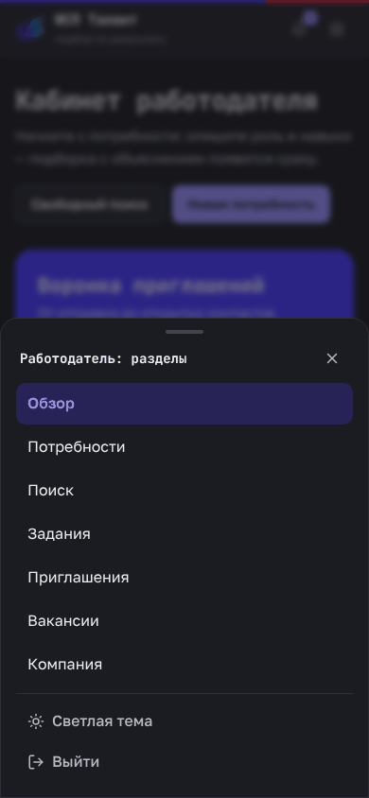
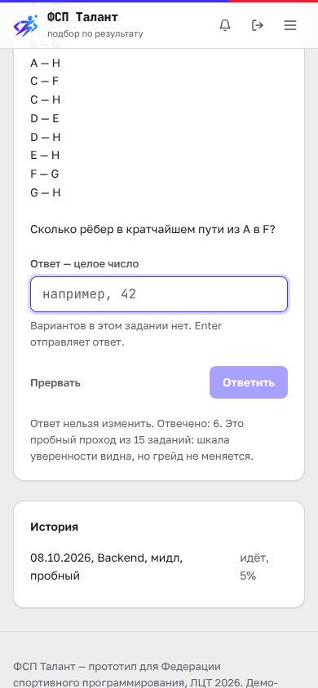
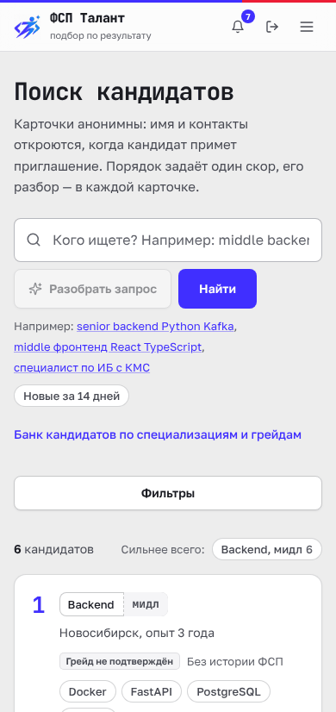
С ТЕЛЕФОНА ТОЖЕ УДОБНО
Кабинет кандидата
Категория и готовность профиля, тёмная тема
Меню
Все разделы открываются одним касанием
Тест
Числовой ответ вводится с экранной клавиатуры
Поиск работодателя
Подборка и фильтры на узком экране
Notes:
6:09–6:24. Всё то же самое работает с телефона: кабинет кандидата, тест и поиск у работодателя. Вёрстку проверяли на ширине 390 пикселей.

Slide 21
КОМУ ЭТО НУЖНО
02 · МАРКЕТИНГОВАЯ ЧАСТЬ
Кандидат
Работодатель
Федерация
Каналы
Подтверждённый грейд вместо резюме
Нужные люди без разбора откликов
Карьерная ценность соревнований
Где берём пользователей
Участники ФСП, студенты ИТ-вузов и разработчики любого грейда. Приглашения приходят с зарплатой.
ИТ-компании и ИТ-отделы. Короткая подборка с объяснением и приглашение прямо из карточки.
Победа на соревновании становится строкой в профиле, которую видит работодатель.
Соревнования и сообщество ФСП, вход через ФСП ID, вузы и партнёры Федерации.
Канал привлечения уже есть. Участник входит через ФСП ID и приносит с собой результаты соревнований.
Notes:
6:24–6:39. Для кандидата это подтверждённый грейд вместо резюме, для компании короткая подборка нужных людей. Федерации платформа даёт то, чего ей не хватало: победы участников начинают работать на их карьеру. Привлекать людей будем через соревнования и ФСП ID.

Slide 22
ЭФФЕКТ ДЛЯ РАБОТОДАТЕЛЯ
03 · БИЗНЕСОВАЯ СОСТАВЛЯЮЩАЯ
+13 %
−56 %
−21 %
69 мс
больше подходящих в десятке (P@10)
кандидатов слабее нужного грейда
завысивших грейд в десятке
поиск под нагрузкой
0,632 против 0,559 у поиска по резюме.
13,6 % против 30,9 % в первой десятке.
22,1 % против 28,1 % у поиска по резюме.
Время для 95 % запросов, 40 пользователей одновременно.
Кандидатам бесплатно всегда. Компании платят подписку по уровню доверия, выгрузка в ATS входит в старшие тарифы. Контакты не продаём.
Метрики теста и подбора посчитаны на смоделированных кандидатах со скрытой правдой
Notes:
6:39–7:04. Для бизнеса это значит: в первой десятке на 13 % больше подходящих людей и вдвое меньше тех, кто слабее нужного грейда. Деньги платят компании, кандидатам платформа бесплатна всегда, контакты не продаём.

Slide 23
ГОТОВО К ПИЛОТУ
04 · ТЕХНИЧЕСКАЯ ПРОРАБОТКА
Браузер
PostgreSQL 16 + pgvector
React и TypeScript, дизайн по брендбуку ФСП, экраны от 390 px
FastAPI
Доступ к строкам ограничен политиками базы, миграции Alembic
Подбор с разложимой оценкой
Адаптивный тест IRT 3PL
Приглашения, согласия, 152-ФЗ
Защита от CSRF, пароли Argon2id
OpenAPI 3.1 и вебхуки
Caddy
Redis · Celery
Шифрование TLS, заголовки безопасности, статика
Кэш подборок, лимиты, ночной пересчёт баллов
ФСП ID
Песочница кода
OpenID Connect с PKCE, как в Keycloak. Протоколы — подписанные удостоверения
Отдельный контейнер без сети для заданий с кодом
Notes:
7:04–7:19. Весь стенд поднимается одной командой. ФСП ID подключается по стандартному протоколу, как Keycloak Федерации. Через OpenAPI и вебхуки к платформе подключаются ATS работодателей.

Slide 24
ЧТО НАСТОЯЩЕЕ, ЧТО ИМИТАЦИЯ
ЧАСТЬ СИСТЕМЫ
КАК СЕЙЧАС
Подбор, тест, приглашения, согласия, журнал
Работают по-настоящему, на стенде и локально
ФСП ID и реестр протоколов
Имитация по тому же протоколу. Переход на Keycloak Федерации — пять настроек
Связь с ATS
Подписанные вебхуки, API-ключи для ATS и выгрузка работают. Коннектор к Хантфлоу — первый шаг пилота
Проверка качества
Синтетика со скрытой правдой. Уверенные решения повторяются в 80,3 % случаев на отложенных выборках; калибруем до 85 % на пилоте
Хранение данных
Демо-стенд за рубежом, реальные данные туда не вводим. Рабочая установка у Федерации, в РФ
Notes:
7:19–7:44. Скажем сразу, что на стенде настоящее. Подбор, тест, приглашения и согласия работают полностью. ФСП ID и реестр мы имитируем по тому же протоколу, потому что доступа к системам Федерации в хакатоне нет. Качество теста измерено на синтетике: у уверенных решений, а это около 72 % кандидатов, повторный тест даёт тот же итог в 80,3 % случаев на отложенных выборках, цель на пилоте 85 %. Речь именно о доле совпадений. Как это проверить на людях, показываем на следующем слайде про пилот.

Slide 25
ТЕСТЫ, НАГРУЗКА, ДОСТУПНОСТЬ
04 · ТЕХНИЧЕСКАЯ ПРОРАБОТКА
1400+
0 / 240
69 мс
0
тестов сервера
запросов к чужим данным прошло
поиск под нагрузкой
нарушений доступности
Покрытие кода 73,1 %. Ещё 177 тестов интерфейса и сквозных сценариев.
Обход всех адресов API с чужим идентификатором: ни одного успешного ответа.
40 пользователей одновременно, ни одной ошибки. Время для 95 % запросов.
Проверка axe по WCAG 2.2 AA. Lighthouse: доступность 100 баллов.
Для каждой цифры продукта в README есть команда, которой её можно перепроверить.
▸ проверка: make load · python tests/smoke_api.py · python -m pytest tests/unit --cov=app
Notes:
7:44–7:59. Больше 1400 тестов сервера, ни одного доступа к чужим данным из 240 попыток, поиск за 69 миллисекунд и ноль нарушений доступности. Число тестов: [финальное число тестов после заморозки в 23:30].

Slide 26
ЧЕМ МЫ ОТЛИЧАЕМСЯ
УНИВЕРСАЛЬНЫЕ ПЛОЩАДКИ
ФСП ТАЛАНТ
Уровень пишет сам кандидат
Уровень подтверждают тест и протоколы ФСП
Первым пишет кандидат, наугад
Первым пишет работодатель, конкретному человеку
Зарплату узнают на собеседовании
Зарплата видна сразу в приглашении
Контакты продают из базы
Контакты открывает только сам кандидат
Непонятно, почему человек в выдаче
Каждое место разложено по факторам
Notes:
7:59–8:14. Чем мы отличаемся от больших площадок. Уровень доказан, первым пишет работодатель, зарплата видна сразу, контакты нельзя купить, а каждое место в выдаче объяснено.

Slide 27
ПОСЛЕ ХАКАТОНА
06 · ПЛАНЫ ПО РАЗВИТИЮ
01
Пилот с ФСП
04
Метрики найма
150 участников, 6 недель, два эксперта проводят интервью, не видя результата теста
Время от потребности до принятого приглашения и доля принятых приглашений
02
Порог успеха
05
Боевые системы
Согласие теста с экспертами (взвешенная каппа) от 0,60, иначе пороги не публикуем
Keycloak Федерации, реестр протоколов, коннектор к ATS
03
Повтор до 85 %
06
Запуск в РФ
Сейчас 80,3 % у уверенных решений на отложенных выборках. Банк заданий пополняем: экспозиция 50–65 % → цель 40 %
Установка на сервере Федерации, уведомление Роскомнадзора, модель угроз
Notes:
8:14–8:39. После хакатона продукт не умирает. Первый шаг — пилот: 150 участников ФСП, шесть недель, два эксперта вслепую. Если согласие теста с экспертами ниже 0,60, пороги грейдов мы не публикуем. Параллельно меряем то, что важно работодателю: время до принятого приглашения и долю принятых.

Slide 28
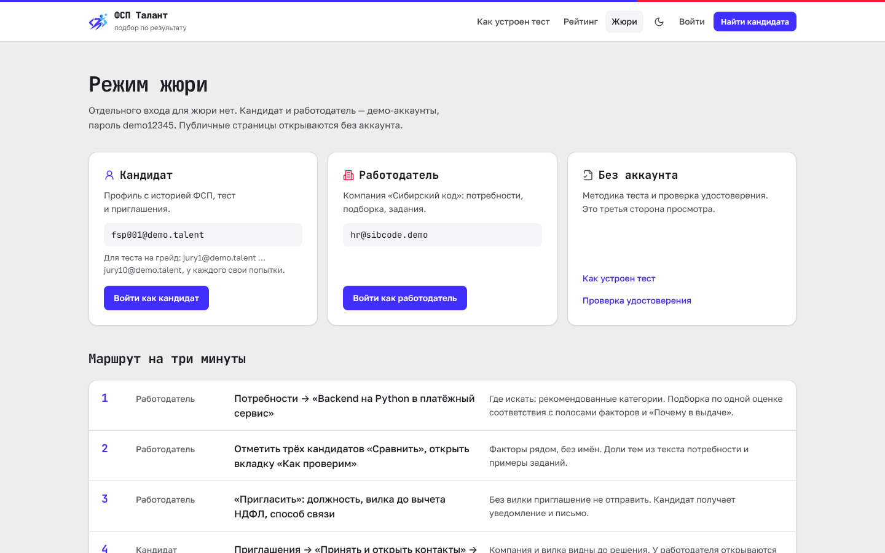


ПРОВЕРЬТЕ САМИ
Стенд: 89-124-65-102.sslip.io
Зеркало: v1081358.hosted-by-vdsina.com
Жюри: jury1@demo.talent … jury10, пароль demo12345
Работодатель: hr@sibcode.demo
Видео: 3 минуты, папка submission
Код: github.com/KonkovDV/fsp-talent
Запуск: docker compose up
Стенд
Режим жюри
Notes:
8:39–8:54. Всё, что мы показали, можно пройти самим. На странице «Режим жюри» три сценария, на них уходит три минуты.

Slide 29
СПАСИБО!
Уровень подтверждает тест. Первым пишет работодатель.
ФСП Талант — команда Дмитрия Конькова · github.com/KonkovDV/fsp-talent
Дмитрий Коньков · +7 915 452-88-64 · konkov-dmitrij@yandex.ru
Елена Конькова · konkovaelena@yandex.ru
Стенд
Notes:
8:54–9:04. Спасибо! Готовы ответить на вопросы и показать любой сценарий на стенде.

Slide 30

ПРИЛОЖЕНИЕ · КРИТЕРИИ ТЗ
Подбор — 35 %
Потребность, категории, подборка с объяснением, приглашение с вилкой
Тестирование — 25 %
38 проверок
требований ТЗ
IRT 3PL, адаптивный выбор, 22 семейства заданий, карантин утечек
Интерфейс и питч — 20 %
Брендбук ФСП, мобильная версия, тёмная тема, режим жюри
Техника, документы, доп. — 20 %
1400+ тестов сервера, OpenAPI, вакансии, задания, переписка
Notes:
Приложение. Как решение закрывает каждый критерий раздела 6 ТЗ. Команда make accept проверяет 38 требований. Число тестов: [финальное число тестов после заморозки в 23:30].

Slide 31
ПРИЛОЖЕНИЕ · СВОД МЕТРИК
Метрика | ФСП Талант | База для сравнения
Ключи заданий проверены запуском | 1875 из 1875 | —
Атака «20 сессий», сдают | 5,7 % [4,8–6,7] | честно 5,3 % [4,5–6,3], 2400 человек, 6 зёрен
Решение «сдал или не сдал» вдали от границы | 91,7 % | линейная форма из 14 заданий: 74,4 %
Различение соседних грейдов, AUC | 0,92 | пары от 0,90 до 0,93
Согласие двух полных путей, взвешенная каппа | 0,85 | все 6 зёрен 0,85–0,86; старый порядок шкалы 0,76
Подходящих в первой десятке, P@10 | 0,632 | поиск по резюме: 0,559
Порядок внутри категории, Спирмен | 0,410 | поиск по резюме: 0,011
Слабее нужного грейда в первой десятке | 13,6 % | поиск по резюме: 30,9 %
Слепая разметка 200 пар, nDCG@10 | 0,928 [0,895–0,957] | по резюме 0,866, случайно 0,788
Ось ФСП, Спирмен со скрытой силой | 0,768 | среднее место: 0,681
Все строки посчитаны на смоделированных кандидатах. Разметку 200 пар делали два независимых автоматических оценщика. Команды проверки лежат в README.
Notes:
Приложение для вопросов: все метрики теста и подбора в одной таблице рядом с базой для сравнения.

